Slide 1

Sistema Eléctrico de Potencia en Chile

Slide 2
Introducción
A partir del descubrimiento de la energía eléctrica y su posible utilización comercial por parte del hombre, esta a jugado un papel importante en la humanidad.
El desarrollo de grandes fuentes de energía para ejecutar trabajos útiles a sido la clave del dilatado progreso industrial y parte primordial en la mejora calidad de vida del hombre, en la sociedad moderna.

Slide 3
Definición de Sistema de Potencia
Una de las definiciones mas aceptadas a escala mundial, es la establecida por el Institute of Electrical and Electronics Engineer (IEEE – Instituto de Ingenieros Electricos Y Electrónicos), Este defina.
Una red formada por unidades generadoras eléctricas, cargas y/o líneas de transmisión de potencia, incluyendo el equipo asociado, conectado eléctricamente o mecánicamente a la red. Red eléctrica de Potencia que se encarga de generar, transmitir y distribuir la energía eléctrica, hasta los consumidores.

Slide 4
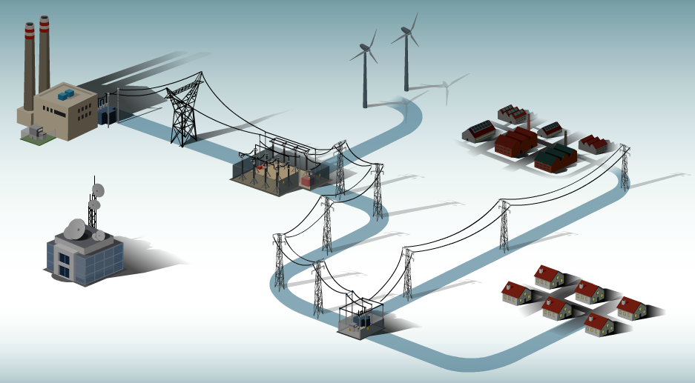
Mercado Eléctrico
La energía es el motor de la economía, esta se utiliza en todos los procesos productivos y sustenta nuestra forma de vida.
El mercado eléctrico en Chile está compuesto por:
  Generación
  Transmisión
  Distribución
  Consumo

Slide 5
Perspectiva global
La situación de Chile y del mundo debe analizarse en contexto de Crisis múltiples:
  Económica: Desequilibrios financieros y económicos
  Social: Cohesión social y representación
  Ambiental: Cambio climático
Las respuestas a las crisis son parciales y sectoriales. Falta de integración del análisis y las respuestas
La situación en el ámbito de energía ha sido reactiva.
  Subsidios a los combustibles fósiles
  Presiones para aprobar nuevos proyectos de bajo costo económico pero de alto impacto social.

Slide 6
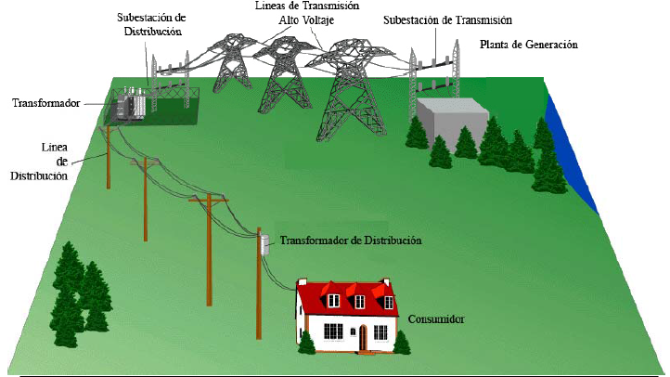
Estructura de un Sistema de Potencia

Slide 7
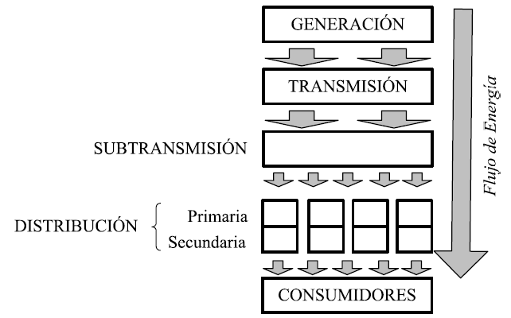
Estructura general de un Sistema de Potencia

Slide 8
SISTEMA ELECTRICO EN CHILE
Existen en Chile 4 sistemas eléctricos interconectados:
SING: Sistema Interconectado Norte Grande.
SIC: Sistema Interconectado Central.
SEA : Sistema de Aysén.
SEM: Sistema de Magallanes.

Slide 9
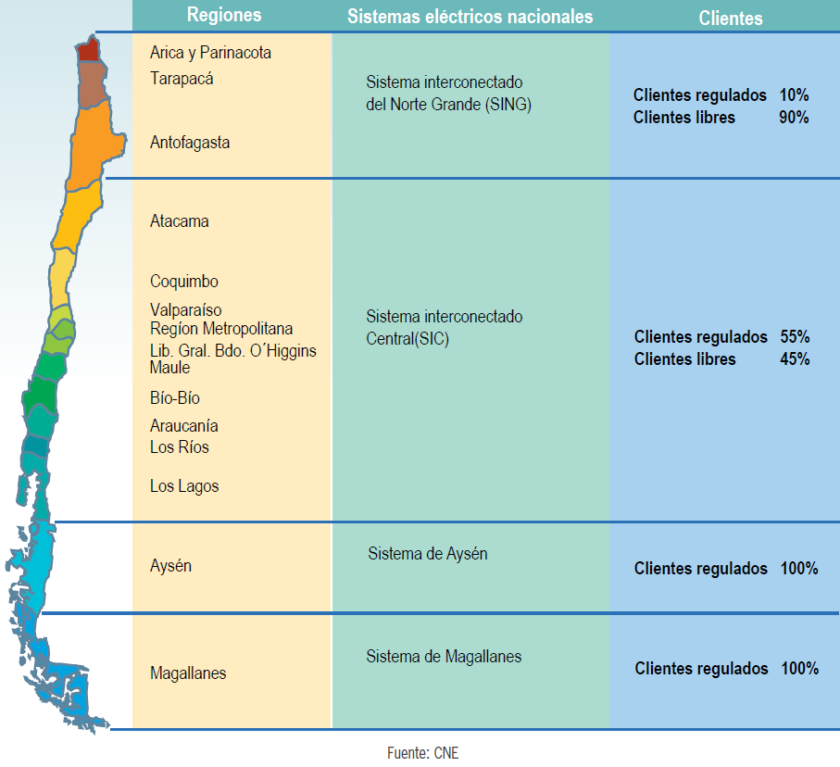
SECTOR ELECTRICO EN CHILE
3.574 MW 22.98%
11.845 MW 76.13%
49 MW 0.31%
89 MW 0.57%

Slide 10
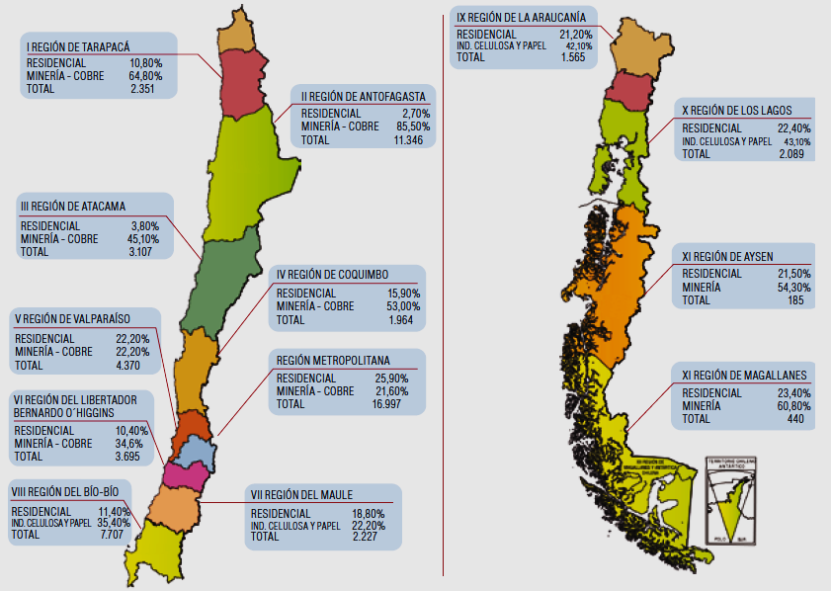
Mapa del Consumo Eléctrico

Slide 11
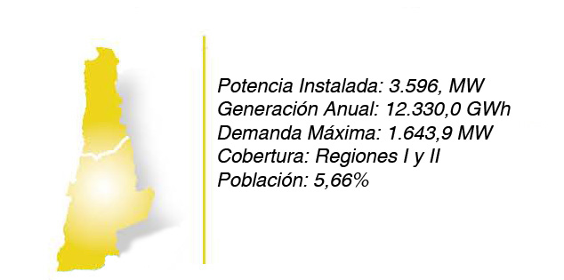
Sistema Interconectado del Norte Grande - (SING)
El SING concentra aproximadamente el 24% de la energía eléctrica producida en Chile, abarcando la zona donde se sitúan los principales yacimientos mineros, correspondientes a las regiones XV, I y II

Slide 12
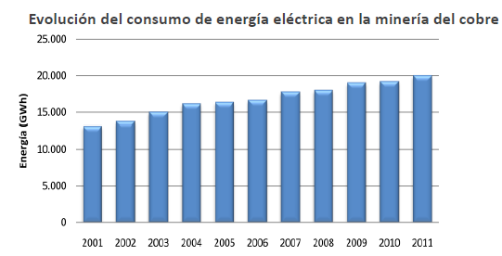
El importante crecimiento y desarrollo experimentado por el SING en los últimos años, ha permitido la incorporación de nuevas inversiones mineras, las que se sustentan en un sistema eléctrico sólido, estable y competitivo.

Slide 13
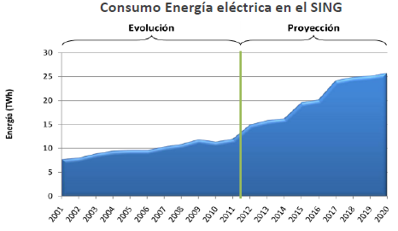
La competencia por parte de las empresas generadoras del SING se enfoca principalmente en la obtención de contratos de suministros a largo plazo con empresas mineras, lo que les asegura tanto un alto volumen de ventas como un precio estable.

Slide 14
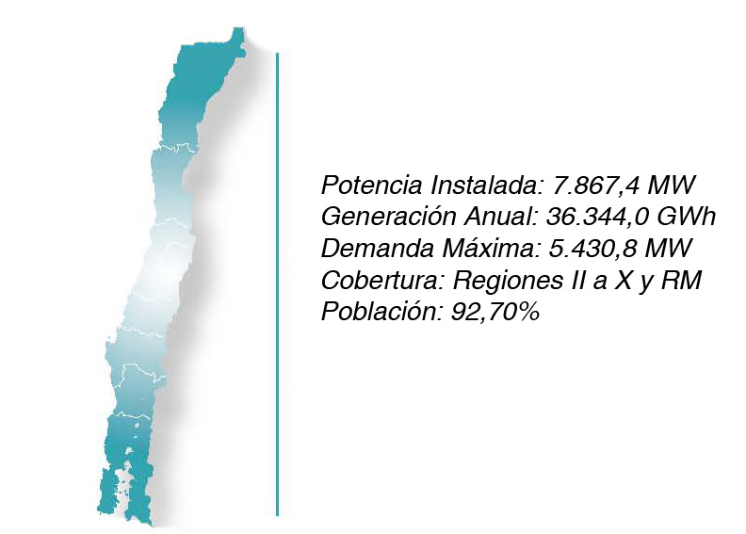
SISTEMA INTERCONECTADO CENTRAL - SIC
El SIC concentra aproximadamente el 75% de la energía eléctrica producida en el país. Este sistema cuenta con variadas fuentes de generación, permitiendo la existencia de una mayor diversificación de la matriz energética.

Slide 15
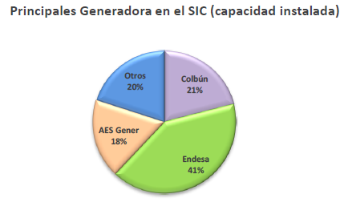
El SIC se encuentra expuesto tanto a los riesgos hidrológicos -principalmente sequía-, como a las variaciones en el precio de los combustibles. Cabe que señalar, que por razones de costos productivos es más conveniente operar centrales hidroeléctricas que centrales termoeléctricas, pero aún así, una sequía trae consigo aumentos en los costos productivos y una posible escasez de energía, ya que las centrales térmicas no alcanzan a satisfacer el total de la demanda del SIC.

Slide 16
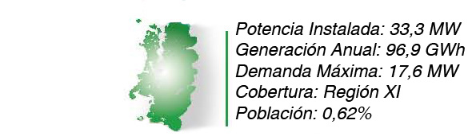
SISTEMA ELECTRICO DE AYSEN - (SEA)
El Sistema Eléctrico de Aysén ubicado en la Región de Aysén y operado por EDELAYSEN (Empresa Eléctrica de Aysén S.A.) propiedad de Sociedad Austral de Electricidad Sociedad Anónima (SAESA). La Sociedad Austral de Electricidad Sociedad Anónima (SAESA) es una empresa Chilena de generación, transmisión y distribución de electricidad creada en 1926.
En 1950 sólo se dedica a la distribución de electricidad en lo que es la actual X Región y zona sur de la IX Región. Al privatizarse SAESA en 1981 pasa a ser propiedad de COPEC. Posteriormente COPEC adquiere FRONTEL (1982). Se asocia con Transelec para crear el Sistema de Transmisión del Sur S.A. (STS) en 1994. SAESA adquiere y transforma en filiales EDELAYSEN (1998) y FRONTEL (1999). En 2001 COPEC vende su participación en SAESA a PSEG Global de Estados Unidos Es miembro de Empresas Eléctricas A.G.

Slide 17
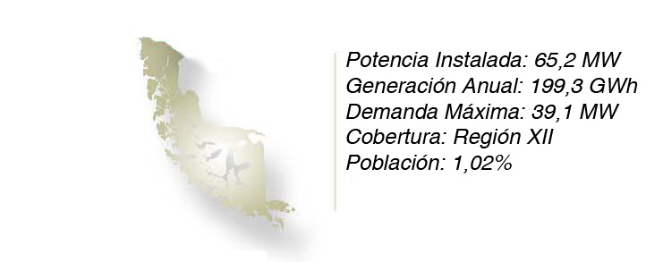
SISTEMA ELECTRICO DE MAGALLANES (SEM)
El Sistema Eléctrico de Magallanes ubicado en la Región de Magallanes y formado por tres subsistemas independientes: Punta Arenas, Puerto Natales y Puerto Porvenir. Es operado por EDELMAG (Empresa Eléctrica de Magallanes S.A.) propiedad del Grupo CGE.

Slide 18
Medio Ambiente y Energía
Reflexiones
      No existe una política energética eléctrica discutida con los actores y sectores
      No existe ordenamiento territorial
      Los proyectos eléctricos se anuncian en el plan de obras y son evaluados ambientalmente
      Para las termoeléctricas no existe regulación de emisiones al agua y la del aire es reciente.
      Implementación de tecnología de punta que optimice
      eficiencia de las centrales.
      Vida útil de los proyectos termoeléctricos
      No existe normativa sobre calidad de combustibles sólidos
      Internalización de los costos socioeconómicos y ambientales

Slide 19
Diagnostico para Chile
Falta de liderazgo estratégico del Estado en el desarrollo del sector eléctrico.
  Es el sector Privado el que define el desarrollo estratégico del Mercado Eléctrico.
  El Gobierno sólo tiene el Rol de elaborar un Plan Indicativo de Obras, que no es obligatorio
Altos precios de la electricidad.
  En la actualidad Chile tiene uno de los precios de electricidad más caros del mundo.
  Chile tiene un mercado opaco, concentrado e ineficiente y además, con un Estado incapaz de intervenir.
  Esto afecta a la ciudadanía y al desarrollo productivo del país.

Slide 20
Diagnostico para Chile
Dependencia energética
  Alta dependencia de las importaciones de combustibles fósiles
  La tendencia mundial de creciente escasez, volatilidad y aumento del precio de los combustibles fósiles, obliga opciones energéticas que reduzcan la dependencia
  El diseño energético de Chile siempre ha apostado por privilegiar -y depender- de una fuente, la más barata.
Vulnerabilidad del sistema eléctrico chileno
  Creciente vulnerabilidad del abastecimiento que se expresa en:
  Racionamiento a fines de los años 80 y durante 1998-1999,
  Decretos preventivos de racionamiento en 2008, 2010 y 2011 por restricciones de transmisión e hídricas; y adicionalmente “sequía de gas natural” en años recientes (2003 a 2010)
  El modelo vigente libera a las empresas generadoras de la obligación de invertir, lo que mantiene el sistema eléctrico al límite del colapso.

Slide 21
Diagnostico para Chile
Elevada concentración de la propiedad en el sector eléctrico
  La experiencia demuestra que No hay competencia en el sector.
  Hay un reducido número de empresas que concentra la energía comercializada
  Esto impide el ingreso de nuevas empresas al mercado; limita la diversificación de la matriz eléctrica y mantiene elevados los precios.
El esquema de desarrollo eléctrico provoca graves impactos socio-ambientales
  El modelo de desarrollo del sector eléctrico privado ha conducido a la constitución de una matriz vulnerable, sucia y extraordinariamente carbonizada.
  Parte importante de los conflictos ambientales en Chile se vinculan a la producción y uso de la energía.
  HidroAysén (Aysén), Castilla (Atacama) Barrancones (Coquimbo), Campiche (Valparaíso), Alto Maipo (RM),los Robles y Achibueno (Maule)
  La materialización de centrales a carbón previstas en el Plan de Obras, podría triplicar las emisiones GEI actuales de Chile.

Slide 22
Diagnostico para Chile
Modelo Energético basado en la oferta, ignorando la posibilidad real de gestionar la demanda
  La preocupación central de las empresas y autoridades ha sido incrementar la oferta para poder satisfacer una demanda que, durante largos tiempo ha crecido a un ritmo superior al del PIB.
  Los ministerios de energía se han centrado en promover inversiones para incrementar la oferta de energía.
  En la actualidad, el discurso oficial señala que se requiere duplicar la potencia instalada del SIC al 2020.
  Considerando proyectos eléctricos en proceso de construcción a julio de 2010, más otros que cuentan con aprobación del SEIA desde el 01 de Enero de 2007, pero que aún no comienzan su construcción, se incorporarían al sistema cerca de 9.985 MW de potencia, lo que equivale al 67% de la capacidad instalada total del país al año 2009 (14.870 MW).
  Sin considerar Castilla, Pacifico, Patache e HidroAysén

Slide 23
Desafíos transversales a los sectores de energía
Abastecimiento/seguridad de los recursos energéticos
Altos costos de la energía y de su importación/Eliminación de subsidios.
Pobreza rural/migración urbana; carencias de energía y confort energético.
Contaminación urbana/hogareña.
Vulnerabilidad/adaptación al cambio climático.
Presiones de la mitigación del cambio climático.
Gestión de recursos energéticos.
La eficiencia y el ahorro energético.

Slide 24
CONCLUSION
La actual situación económica del país y el repunte que han tenido las tarifas muy probablemente estimularán nuevos proyectos hidroeléctricos.
Debido a que el potencial se ubica en el tercio sur del SIC y en Aysén, deberán hacerse importantes inversiones en transmisión.
Es necesario mantener un adecuado equilibrio entre la energía hidroeléctrica y térmica a objeto de asegurar el abastecimiento en la épocas secas, más aún considerando los importantes cambios climáticos que están ocurriendo en el mundo.
Muchos de estos proyectos son minicentrales, para las cuales se ven muchos interesados en desarrollarlas. Parte de este interés se justifica en los recientes cambios regulatorios en el sector eléctrico, y al cambio al código de aguas.
La traba más importante para el desarrollo de estos proyectos, especialmente los más grandes, puede ser el tema medio ambiental.
Es fundamental que el Estado tenga políticas claras al respecto, de modo que una vez cumplidas las exigencias, se tenga certeza que se va a poder desarrollar la central y sus sistemas de transmisión, y no se corra el riesgo de quedarse con el proyecto a medio camino o se retrasen con altos costos financieros.

